Slide 1
UỶ BAN NHÂN DÂN QUẬN LONG BIÊN
TRƯỜNG MẦM NON HOA MỘC LAN
Lĩnh vực: Phát triển ngôn ngữ
Đề tài:
Nhận biết tập nói: Quần đùi – Áo cộc
Lứa tuổi nhà trẻ 24-36 tháng
Năm học: 2023 - 2024

Slide 2
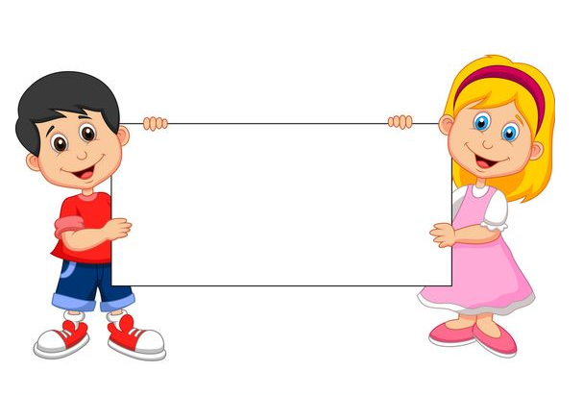
Bé tìm hiểu về:
Áo cộc

Slide 3
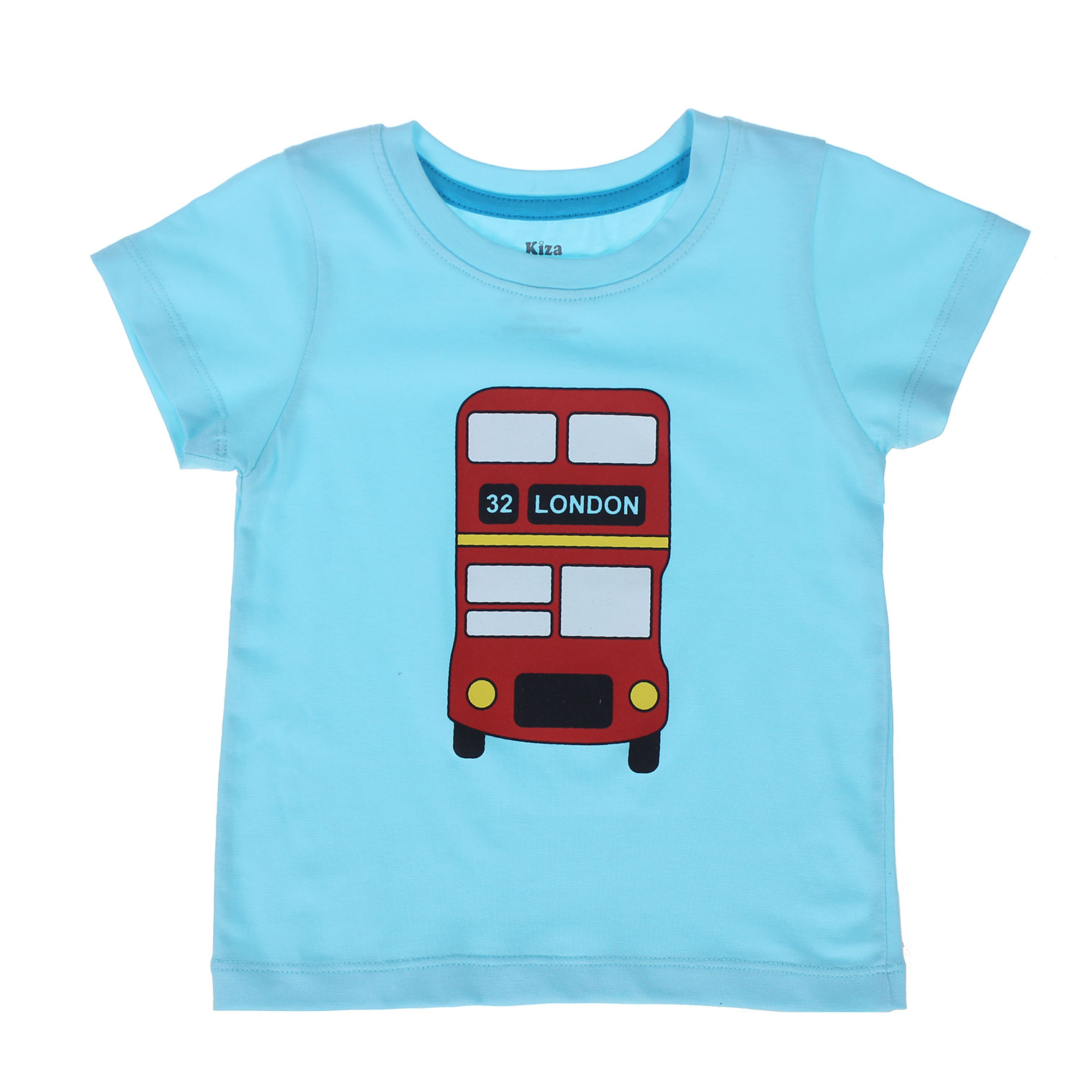
Cổ áo
Cái gì đây?
Cái áo dùng để làm gì?
Cái áo có màu gì?
Đây là cái gì?
Áo cộc mặc vào mùa nào?
ÁO CỘC TAY

Slide 4
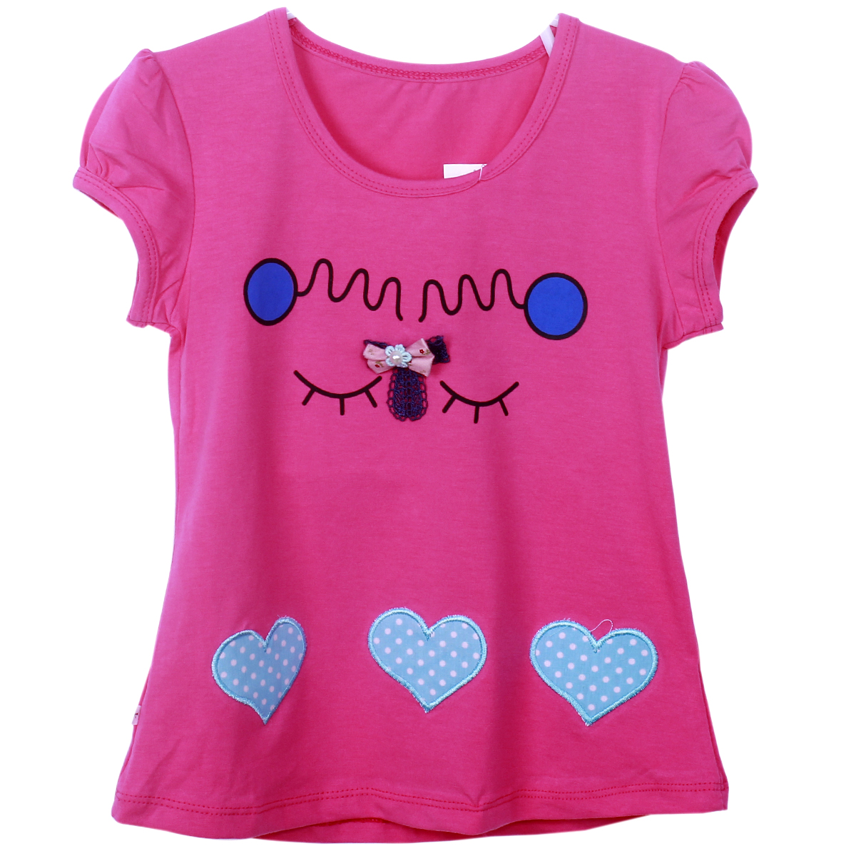

Slide 5
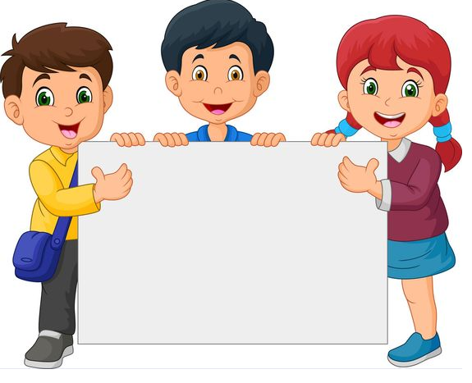
Bé tìm hiểu về
Quần đùi

Slide 6
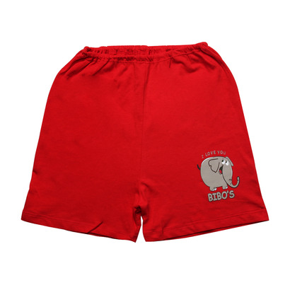
Đây là gì?
Quần đùi dùng để làm gì?
Quần đùi có màu gì?
Cái gì đây?
Ống quần đâu?
QUẦN ĐÙI

Slide 7
MỞ RỘNG
MỘT SỐ QUẦN ÁO MÙA HÈ KHÁC

Slide 8
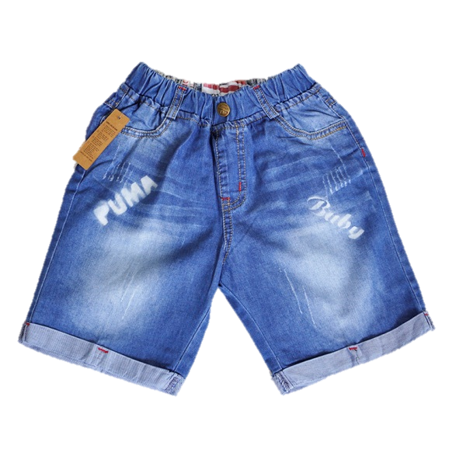
QUẦN SOOC

Slide 9
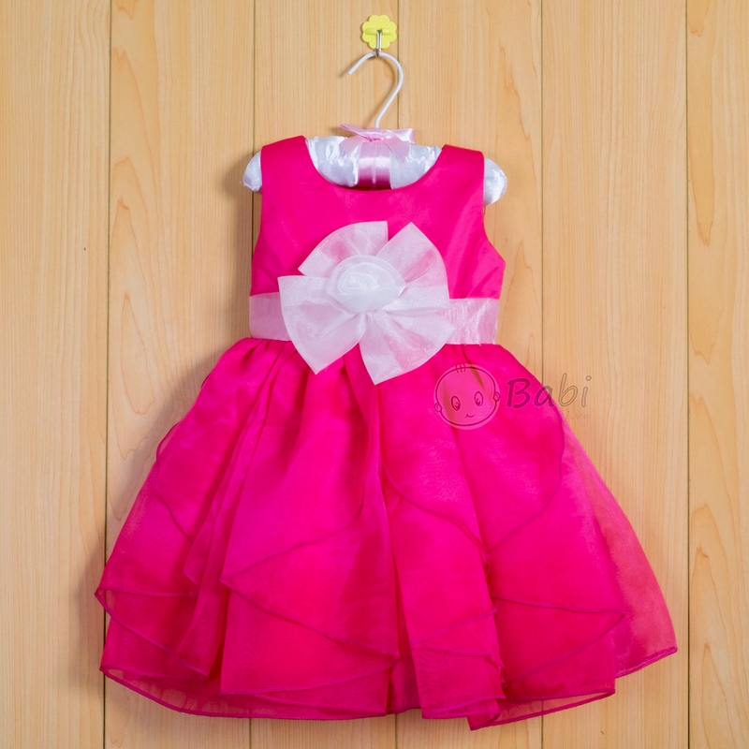
VÁY

Slide 10
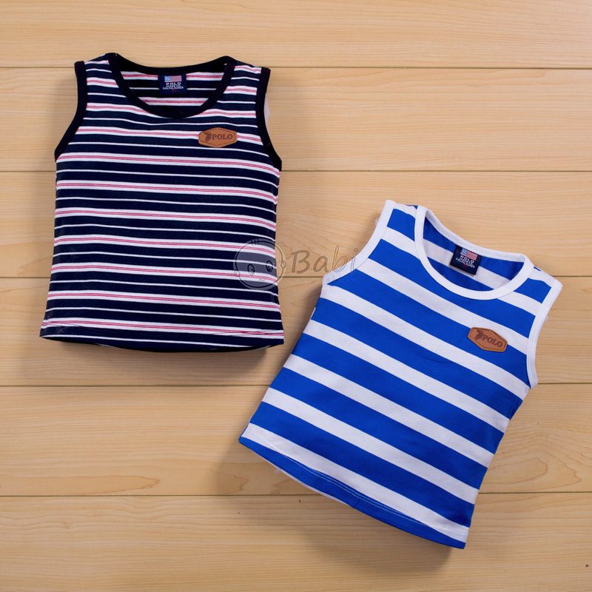
ÁO MAY Ô

Slide 11
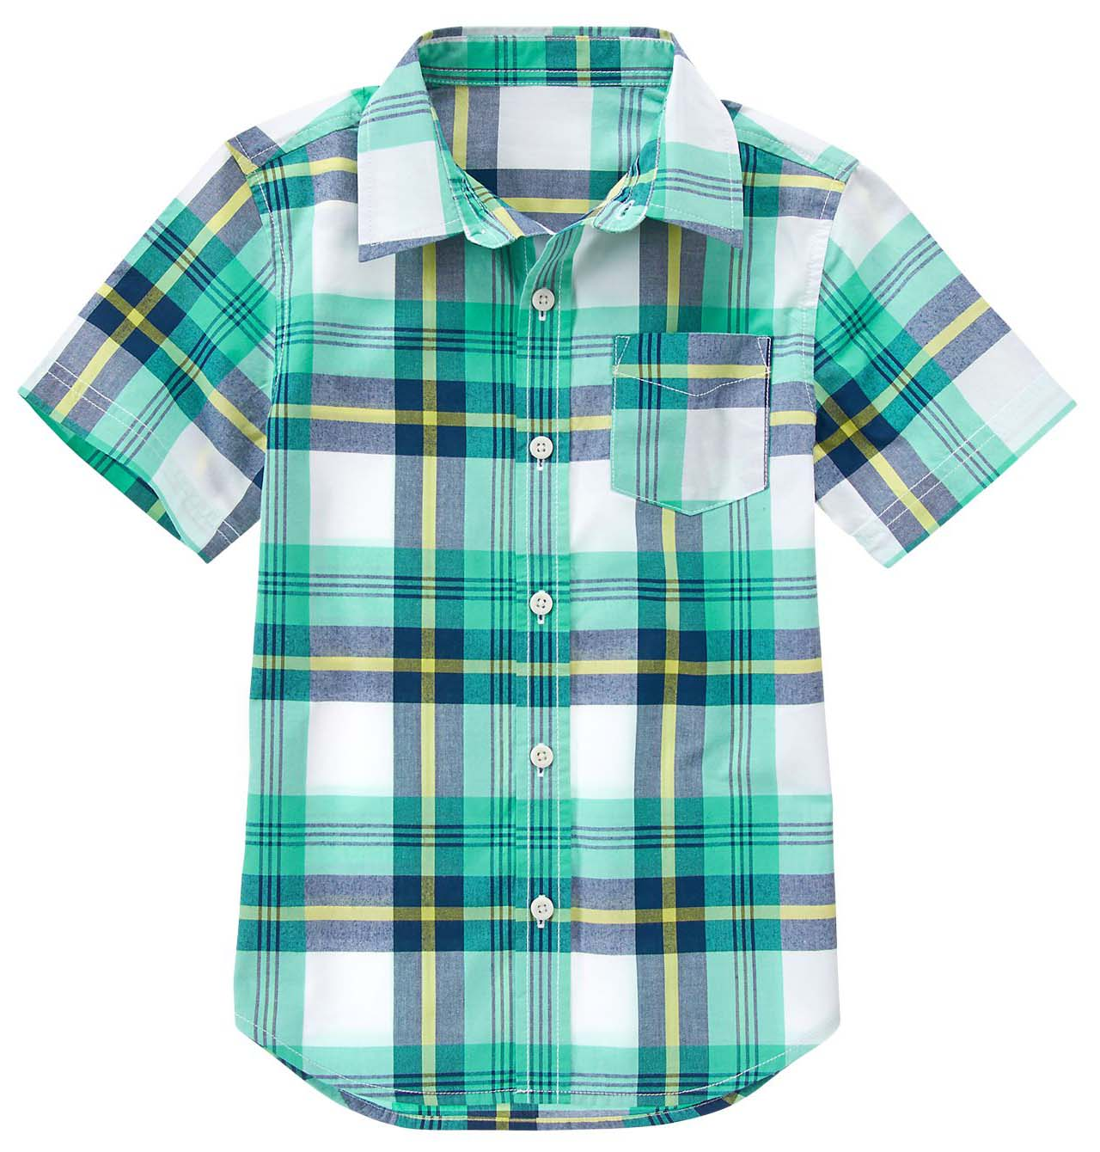
ÁO SƠ MY

Slide 12
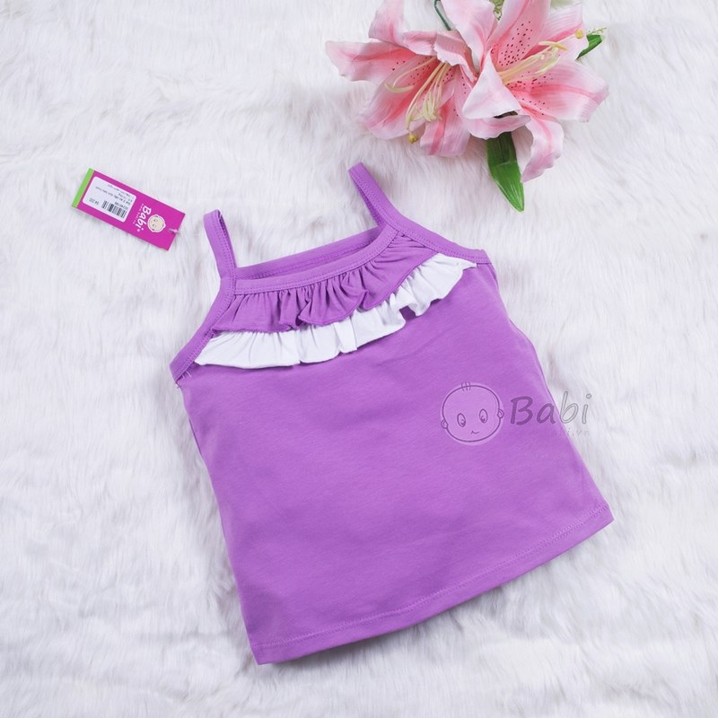
ÁO HAI DÂY

Slide 13
Ôn luyện củng cố:
Trò chơi 1: Cái gì biến mất
Cách chơi: Trên màn hình xuất hiện lần lượt các loại quần, áo, các con quan sát và nói to quần, áo nào vừa biến mất.

Slide 14
